Slide 1
TEK GÜNLÜK ATÖLYE · 09:30 – 10:00
Yapay Zekâ Destekli Oyun Geliştirme
Sabah sıfırdan ilk sahne, öğleden sonra yaşayan bir oyunun içi — tek günde
Panteon Games için hazırlanmıştır — Codeo
Codeo · Panteon Games — Açılış

Slide 2
ÖLÇÜM
Bugün başlangıcı kaydediyoruz — 90 gün sonra karşılaştıracağız
T1
T2
T3
%
Geliştirme süresi
Görsel üretim süresi
Hata çözüm süresi
Onay ret oranı
Fikirden birleştirilmiş koda geçen ortalama süre
Talepten onaylı varlığa
Kayıttan doğrulanmış düzeltmeye
İlk seferde onay alamama
Başlangıç metrik şablonu şimdi dağıtılıyor — gün sonunda ekip sorumluları mevcut değerleri dolduracak.
Codeo · Panteon Games — Açılış

Slide 3



TEMEL İLKE
“Üretimi araçlar yapar, son kararı insanlar verir.”
Sanat onay noktası
Kod incelemesi
Kaynak kaydı
Üretilen her görsel ve model, sanat yönetmeninin resmî onay noktasından geçer.
Ajan kaynaklı hiçbir değişiklik incelenmeden ana branch'e birleşmez.
Hangi araç, hangi model, hangi prompt — üretilen tüm içerik kayıt altında (provenance).
Codeo · Panteon Games — Açılış

Slide 4
GÜNÜN YAYI
Sabah boş sahneden kuruyorsunuz; öğleden sonra yazmadığınız 4.800 satırın içinde çalışıyorsunuz.
Sıfırdan
Keşif ve müdahale
Kanıt
Sabah: Unity CLI ile boş sahneden oynanan oyuna — eval, plan modunda ajan, prefab'lar.
Öğleden sonra: yabancı kod tabanını haritalatmak ve bozmadan genişletmek — veri, özellik, içerik.
Kural değişmiyor: kök neden kanıtlanmadan düzeltme yok, kanıtsız iş bitmez.
Codeo · Panteon Games — Açılış

Slide 5
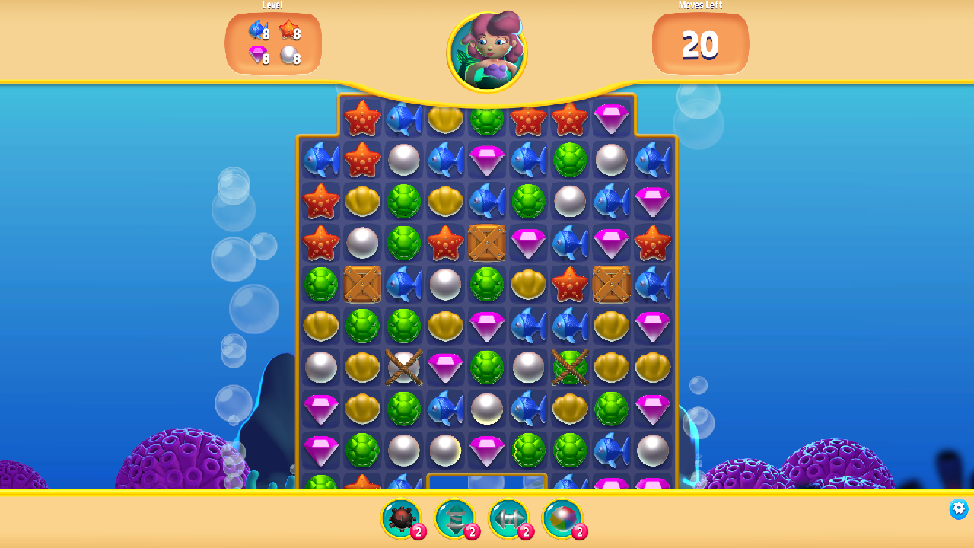
BUGÜNÜN OYUNU
Gem Hunter Match — Unity'nin resmî match-3 örneği
Gerçek üretim kalitesinde bir dilim: board mantığı, booster'lar, mağaza, 3 seviye, 2D ışık ve VFX vitrini.
~4.800 satır C#, 34 script — kavranabilir ama gerçek. Panteon'un günlük işine en yakın ölçek.
Asset Store'dan hesabınıza lisanslı; kaynak kaydı ve provenance eksiksiz.
Mühendislik izi oyunu genişletip hata avlayacak; sanat izi aynı oyunu stüdyo stiliyle yeniden giydirecek.
Atölye projesinde, CLI'dan bağlı editörde koşarken
Codeo · Panteon Games — Açılış

Slide 6
GÜNÜN PROGRAMI
Sıfırdan CLI'dan yaşayan koda — tek gün
Saat | Oturum | Kim
09:30 – 10:00 | Açılış: temeller, sanat onayı, başlangıç metrikleri + Gem Hunter tanışma | Tüm ekipler
10:00 – 11:00 | Unity CLI sıfırdan: üç katman + elinizle ilk sahne (Coin Rush) | Tüm ekipler
11:15 – 12:30 | Yabancı kodda ajan: teknikler + canlı demo BUG-312 | Tüm ekipler
13:30 – 15:00 | İz A: Gem Hunter mühendislik laboratuvarı (sıkıştırılmış) | Mühendislik + DevOps
15:15 – 16:45 | İz B: Gem Hunter'ı stüdyo stiliyle yeniden giydirme | Sanat + Teknik Sanat
16:45 – 17:30 | Kapanış: birleşik oyun, metrikler, sonraki adımlar | Tüm ekipler
Codeo · Panteon Games — Açılış

